Slide 1
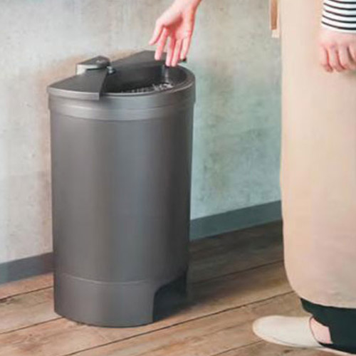


【提案書】
Leion フットセンサー内蔵自動開閉ゴミ箱
特徴
フットセンサーでペダルに足をかざすだけで蓋が開閉する上、さらに手動でも開閉できる非常に便利なゴミ箱です。容量も30Lとたっぷりで、見た目もお洒落なためおすすめです。
納期
納期スペース
仕様
素材:ABS樹脂
サイズ:37×27×58.8cm
包装:化粧段ボール箱入り
お見積
お見積りスペース

